Slide 1

Contexto y evolución BEV en Europa y España

Slide 2

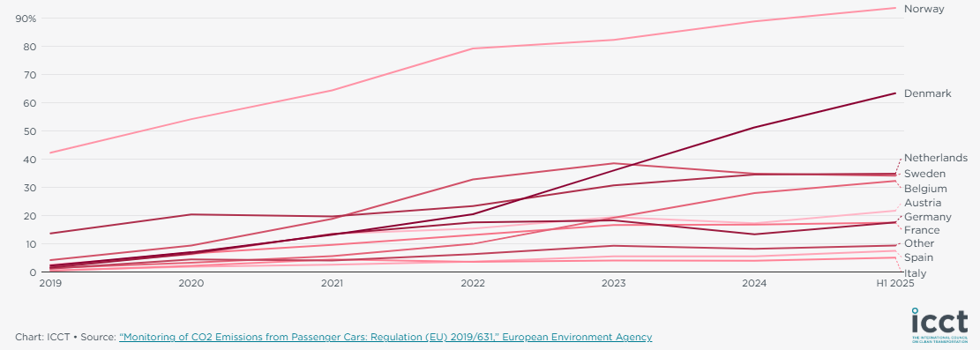
Evolución cuota mercado nuevas matriculaciones BEV Europa
Evolución cuota mercado nuevas matriculaciones BEV España

Slide 3
Precio medio global de los paquetes de baterías de ion-litio, 2014–2024 ($/kWh)
Caída del coste del 84% en 10 años
Descenso del 40% desde 2019
Modelos BEV por debajo de los 30.000€

Slide 4
Coste medio 100 km según motorizaciones Europa
Coste energía anual flota 50 uds. recorriendo 20.000 km
- 33%
Ahorro de 38.000€/año

Slide 5
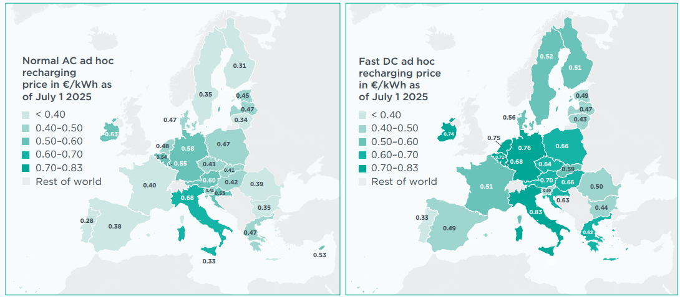
Precio medio recarga pública AC
Precio medio recarga pública DC

Slide 6
Gases de efecto invernadero (GEI) durante el ciclo de vida CO2e/km
-20% PM2.5
235
234
-10% PM10
42.657 muertes prematuras evitadas (2025-2050)
Un ahorro sanitario de 217.000M€

Slide 7

Fuentes
ANFAC: https://anfac.com/wp-content/uploads/2025/07/Barometro-Electromovilidad-ANFAC-2T-2025.pdf
ICCT: https://theicct.org/wp-content/uploads/2025/09/ID-432-%E2%80%93-Transition-check-Report-final-v2.pdf
Faconauto: https://www.faconauto.com/estadisticas/matriculaciones-de-turismos/

